Slide 1
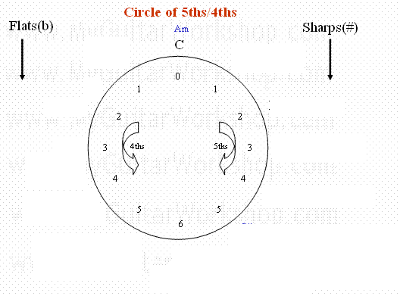
和弦練習作業：
1. 填入每一升降的調號及其小調調號(任一調號的左邊即是它的IV和弦,右邊即是它的V和弦)
和弦

Slide 2
和弦練習作業：

Slide 3
和弦練習作業：

Slide 4
和弦練習作業：
只用I， IV， V和弦 – C, F, G

Slide 5
和弦練習作業：
C, F, G再加上 Am, Em

